Slide 1
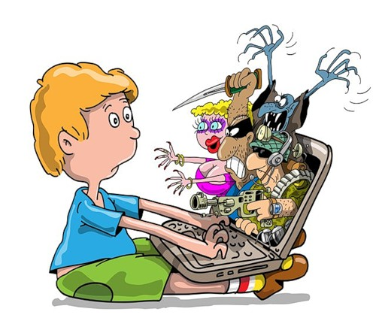
УРОК - Конференция «Безопасность и этика в Интернете»
8 класс

Slide 2
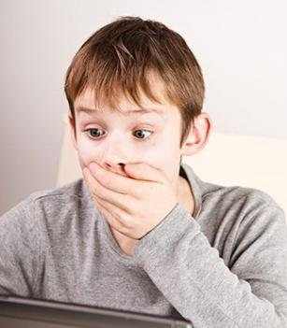
Анализ Интернета. Что в нем хорошего, что плохого.

Slide 3
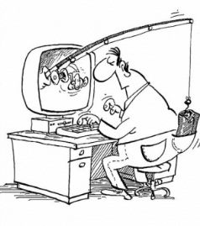
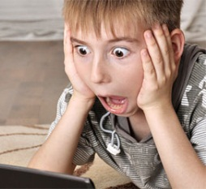
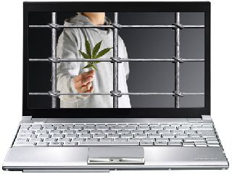
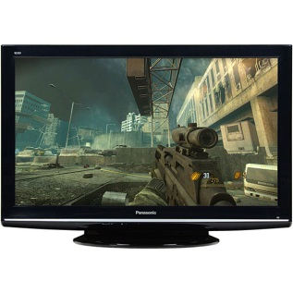
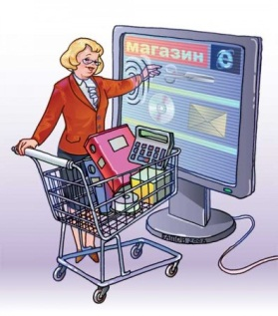
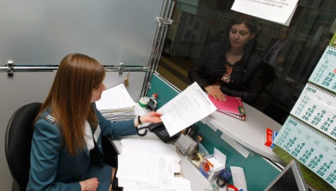
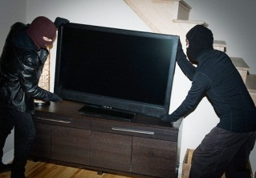
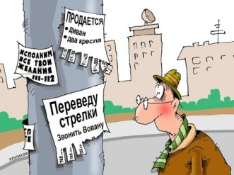
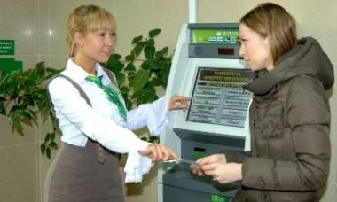
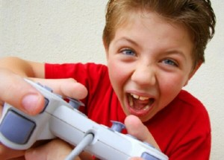
Список полезного
Список негативного
1
2
3
4
5
6
7
8
9
10
11
12
1
2
3
4
5
6
7
8
9

Slide 4
Правила безопасного поведения детей и подростков в Интернете

Slide 5
Правила безопасного поведения детей и подростков в Интернете
1
Не нужно нажимать на подозрительные ссылки и отвечать на спам (нежелательную электронную почту).
2
Не нужно открывать файлы, которые прислали неизвестные вам людей.
3
Не посещайте сайты порнографического характера, посвященные взрывчатым веществам, наркотикам и т.д. Они могут содержать не только вирусы, но и психологическую угрозу.
4
Не принимайте предложений отправить SMS со своего телефона или предложений, которые могут быть связанны с денежными отчислениями.
5
Совершайте покупки только на проверенных Интернет-магазинах и с разрешения родителей.
6
Не нужно размещать персональную информацию в Интернете: номер телефона, адрес электронной почты, домашний адрес и фотографии вас, вашей семьи или друзей.
7
Не нужно добавлять незнакомых людей в свой контакт и общаться с ними. Помните, что виртуальные знакомые могут быть не теми, за кого себя выдают.
8
Если рядом с вами нет родственников, не встречайтесь в реальной жизни с людьми, с которыми вы познакомились в Интернете.
9
Если вам приходят письма с неприятным и оскорбляющим вас содержанием, если кто-то ведет себя в вашем отношении неподобающим образом, сообщите об этом.
10
Не проводите слишком много времени в on-line играх, это может повредить вашему здоровью.

Slide 6
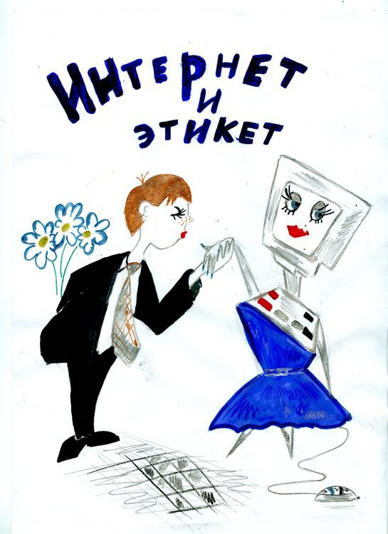
Этика общения в сетевых сообществах

Slide 7
Правила общения и рекомендации по формированию текстовых сообщений
Не используйте ненормативную лексику.
Не позволяйте себе оскорбительных высказываний в адрес пользователей, администрации ресурса или прочих известных лиц.
Если к вам пристает пользователь с оскорблениями, злыми шутками или издевательствами, отправьте его в «черный список» и сообщите модератору о его неприемлемом поведении.
Не пренебрегайте вежливыми словосочетаниями (Здравствуйте, извините, не хочу показаться грубым и т.д.).
Не пищите заведомую ложь.
Доведите проверку правописания до автоматизма. Послания без знаков препинания вышли из моды.
Не делайте ваши письма длиннее, чем они должны быть. У каждой мысли есть начало и конец.
Сообщения, не несущие никакой смысловой нагрузки (так называемый флуд), создавать крайне не рекомендуется.
Старайтесь в виртуальном общении вести себя так, как и в реальной жизни.

Slide 17
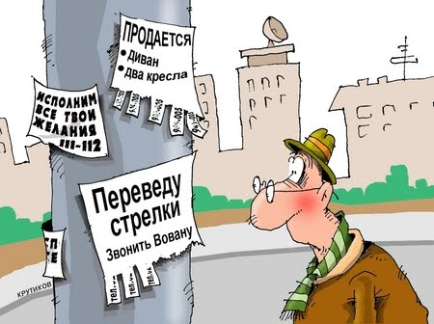

Slide 21
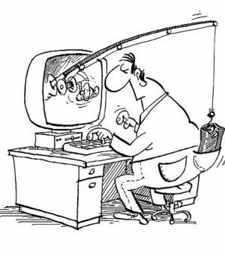

Slide 24
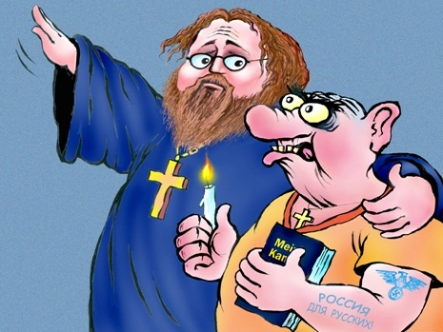

Slide 25
